Slide 1

스마트 물류센터
2018036003 박준원
2018036010 김준성
2018036036 강타우
2018036038 김현민

Slide 2
주제 변경 이유
1. 교수님 말씀에 자극을 받아서
2.물류 운송 급증
기본의 주제는 겹치는 내용을 많아서
물류 회사 직원들의
편리성 증대

Slide 3
기능 설명
01.무게 측정기
04. 차량 출입 센서
02. 컨베이어 벨트
05. 중앙 제어 장치
03. 택배 차량
물건을 받을 시 초음파 센서와 압력 센서를 이용하여 무게를 측정
차량이 들어올 시 차단기를 올리고 내리는 역할
물건이 올라올 시 모터를 돌려 물건을 이동시킴
전광판에 물건의 무게에 따른 개수 표시 및 전체 시스템 관리
물건이 올 시 서보 모터를 통해 택배 차량의 트렁크를 내림

Slide 4
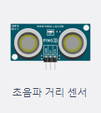
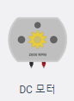
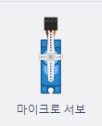
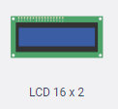

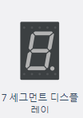
사용한 모듈

Slide 5
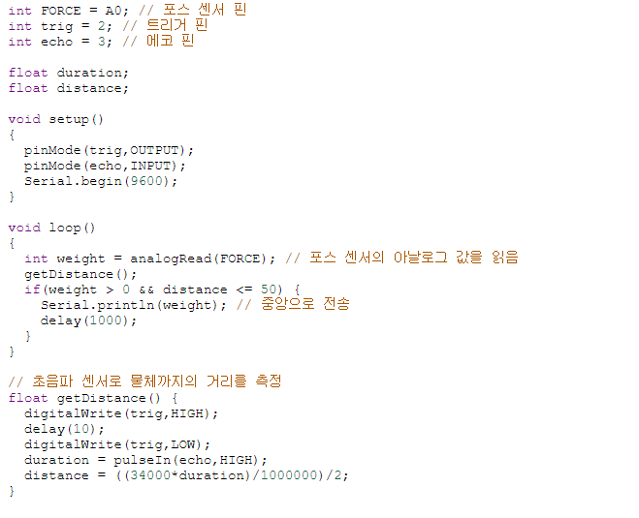
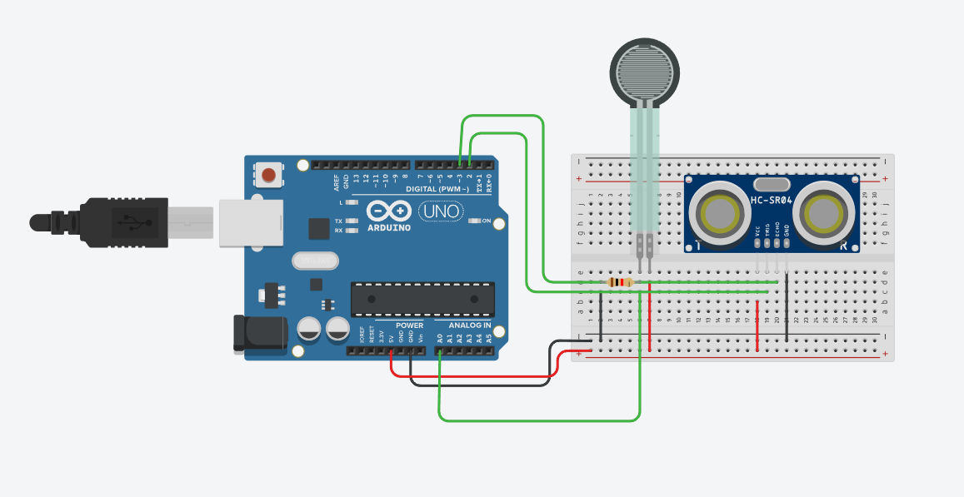
물체 인식 센서(김준성)

Slide 6
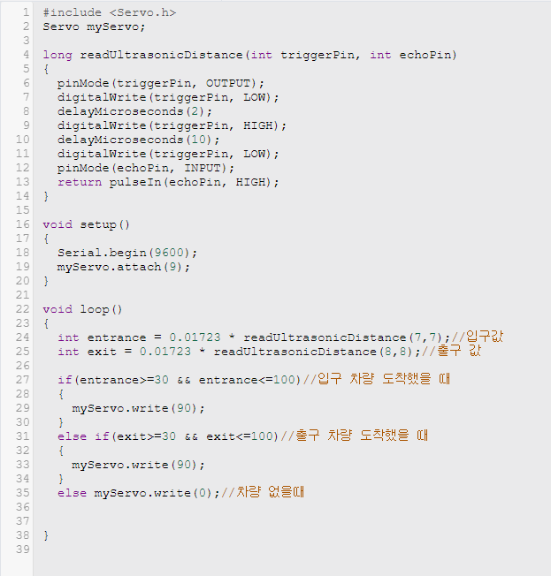
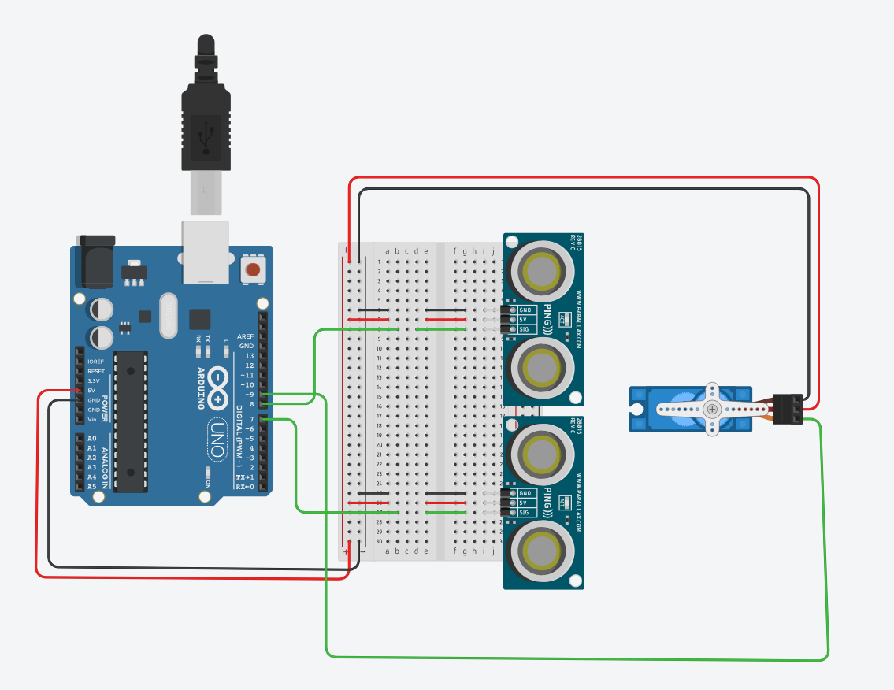
차량 출입 센서(박준원)

Slide 7
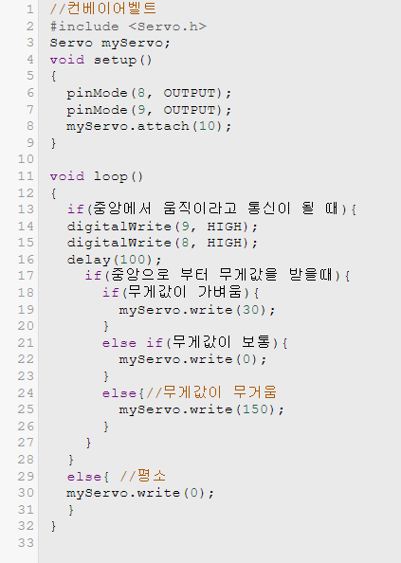
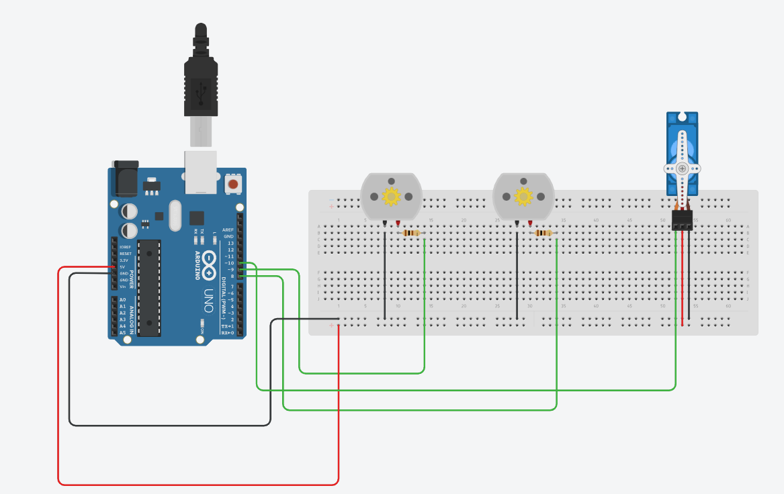
컨베이어 벨트(강타우)

Slide 8
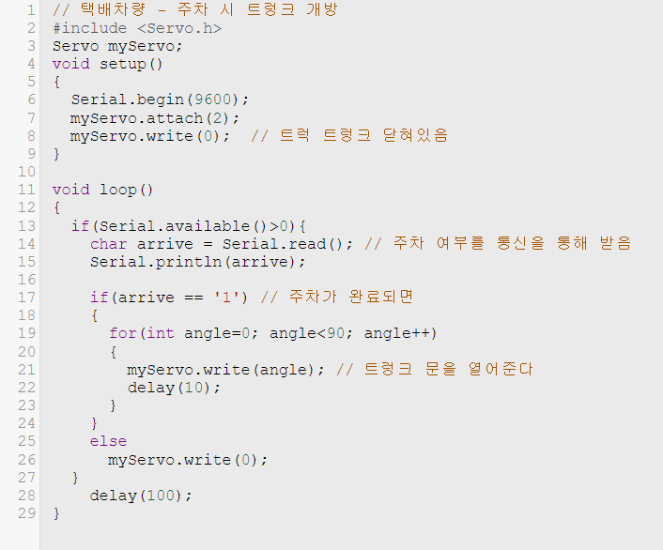
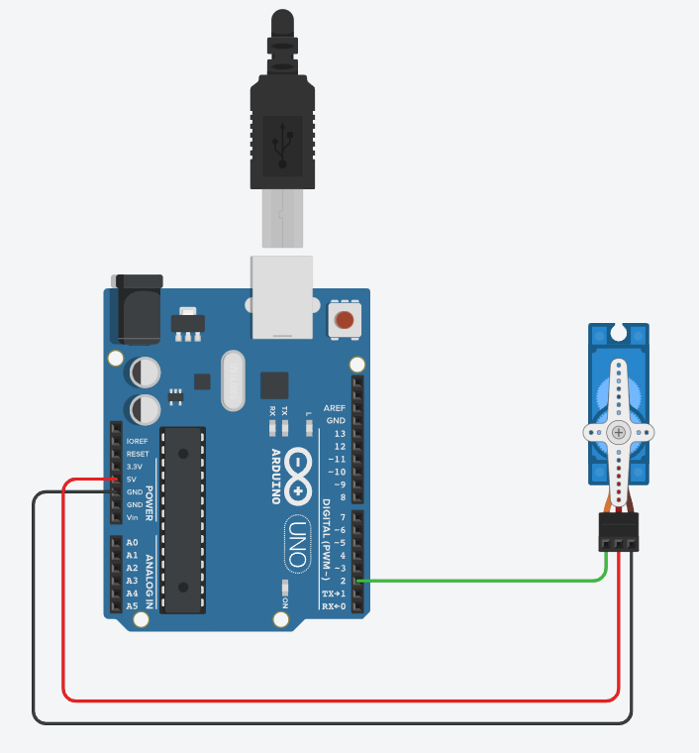
택배 차량(김현민)

Slide 9
이 후로 3주차 발표내용

Slide 10
Term-Project 3주차
통신
I2C 1:N 통신

Slide 11
통신 구조
중앙제어
측정한 무게
트렁크 오픈 & 택배개수
무게에 따라
분류된 구역
무게 측정 장치
컨베이어 벨트
택배 차량

Slide 12
I2C 통신 선택 이유
반이중통신
데이터 충돌 방지
송신과 수신이 구분되어있는 반이중 통신 구현 가능
기준클럭(SCL)과 디바이스 주소를 활용하여 데이터 충돌을 방지
Notes:
저희는 원래 시리얼 통신방식을 사용해 project를 구현하려고 했으나, 아두이노에서 시리얼통신을 통해 1:N통신을 하면 단방향 통신만 가능하다는 것을 알았고,
시리얼 통신을 사용하면 데이터 충돌에 취약하다는 사실을 깨달아서 I2C방식을 선택했습니다. I2C방식은 반이중방식을 지원하고, 기준클럭(SCL)과 마스터에 의해 통신이 진행되므로 data충돌을 해결할 수 있다.

Slide 13
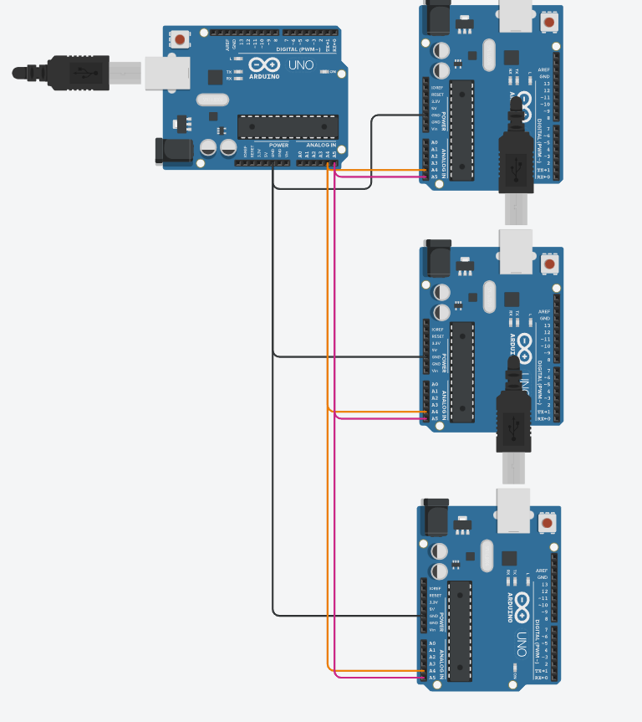
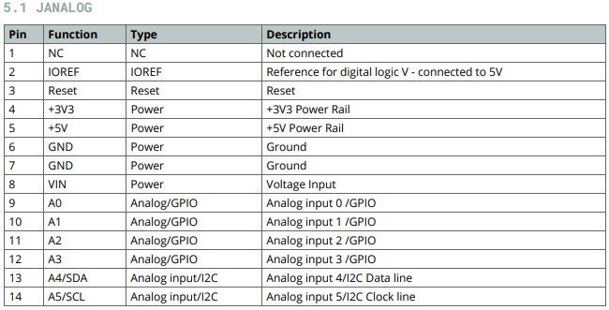
회로 및 코드
Notes:
먼저 회로를 보면 각 아두이노 보드에서 SDA역할을 하는 아날로그 4번핀끼리 연결하고
SCL역할을 하는 아날로그 5번핀끼리 연결해줍니다.

Slide 14
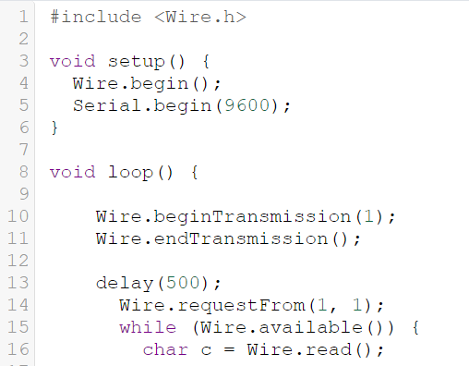
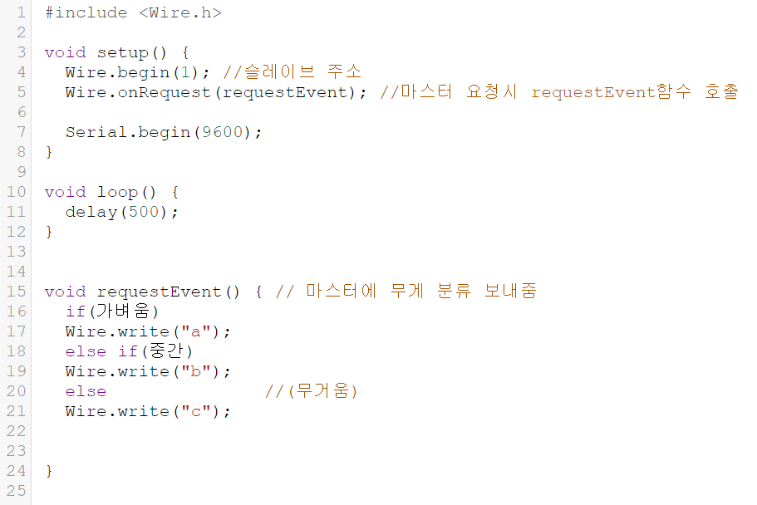
코드
마스터(중앙제어)
슬레이브1(무게측정)
Notes:
먼저 통신이 시작되는 부분을 보면 마스터에서 무게 측정장치 부분으로 요청을 보내면
그에대한 응답으로 무게에 따른 분류를 마스터측에 송신해줍니다.

Slide 15
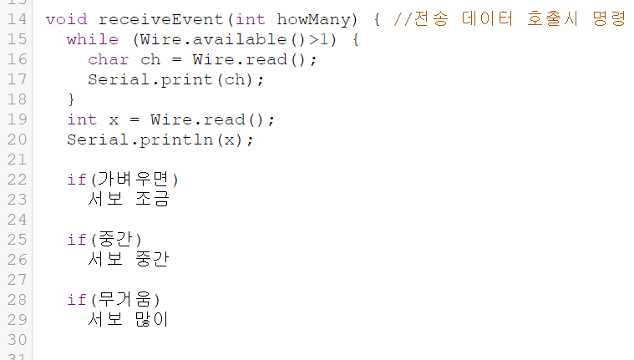
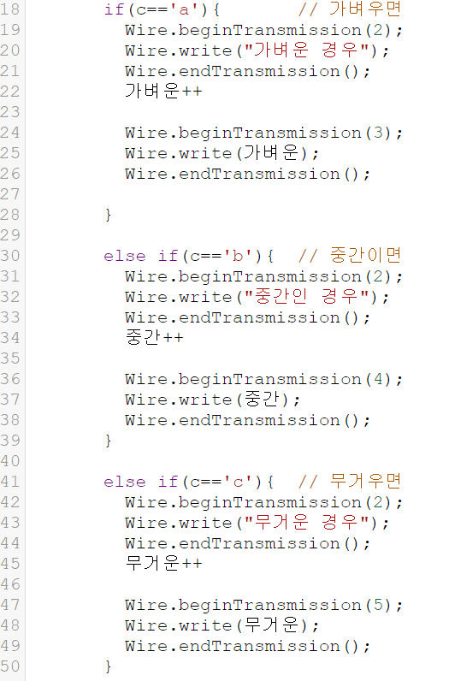
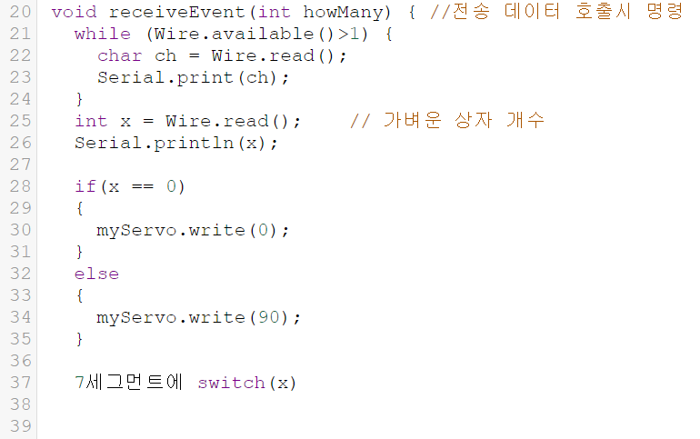
코드
슬레이브2(컨베이어 벨트)
마스터(중앙제어)
슬레이브3(택배차량)
Notes:
중앙제어는 무게측정장치에서 수신한 무게 분류에 따라 컨베이어 벨트에게 이에 대한 정보를 송신하여 서보모터를 움직이게하고
각 무게별로 택배의 개수 count 변수 개수를 올려주어 택배의 개수를 파악합니다
그리고 이 변수의 값을 택배차량 측에 송신하여 7세그먼트를 제어합니다.

Slide 16
개인별 역할
강타우
김준성
-통신방식 설계
-코딩/회로 제작
-통신 시 문자열 분리 구현
-통신방식 설계
-코딩/회로 제작
-통신 시 문자열 분리 구현
김현민
박준원
-통신방식 설계
-코딩/회로 제작
-통신 시 문자열 분리 구현
-통신방식 설계
-코딩/회로 제작
-PPT 제작 및 발표

Slide 17
4주차 계획
2주차 회로 + 3주차 통신

Slide 18
감사합니다

